Slide 1
第一章 canvas概述
李伟

Slide 2
课前准备
安装webstorm 开发工具，若没有，vscode 亦可。
安装live-server，用于启服务，安装方法 npm i -g live-server
需掌握es6、html、css 的基础知识。
非必须准备，但推荐准备的一项：把我们初中学的三角函数再看一遍。

Slide 3
课堂目标
对canvas 的概念有一个整体认知
理解canvas 的绘图方式

Slide 4
知识点综述
canvas 的概念
canvas 上下文对象的概念
canvas 的兼容性

Slide 5


我们为什么要学canvas？
我们可以使用canvas 绘制复杂图形，处理图像，开发游戏，做动画，处理视频…
div+css
canvas

Slide 6
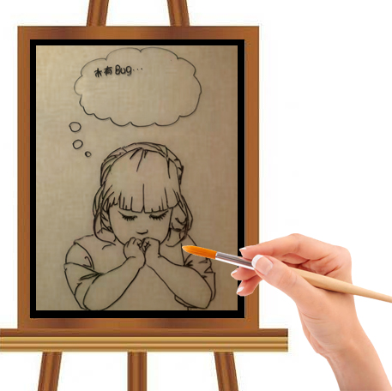
canvas 是什么？
广义：h5 新增canvas 2d 绘图功能
在html 中:
canvas 是html 标签
我们需要用js 在canvas 里绘制图形
canvas可以理解为一张画布

Slide 7
如何设置canvas 的尺寸？
设置canvas dom 元素的 width height 属性。
注意：不要使用css 设置canvas 尺寸。

Slide 8
canvas 上下文对象是什么？
canvas 画布
canvas 上下文对象

Slide 9
如何获取canvas 上下文对象？
获取上下文对象的方法：canvas.getContext(‘2d’)

Slide 10
获取了上下文对象后，如何用它画画？
颜色
形状
绘图方法

Slide 11
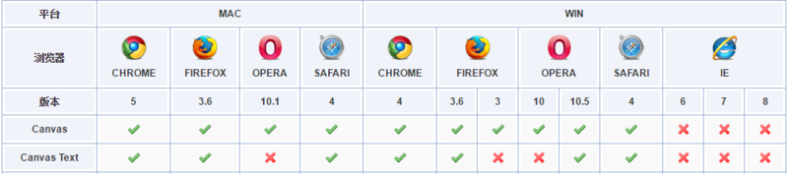
canvas 兼容性
canvas 兼容ie9 及其以上

Slide 12
canvas 的尺寸有极限值
canvas 的尺寸过大，其中的图像不会显示。
canvas 的尺寸尽量控制在4000 以内。
canvas 具体极限值因浏览器、平台不同而不同。

Slide 13
canvas 在不同浏览器和平台上的极限值
Chrome: Maximum height/width: 32,767 pixels Maximum area: 268,435,456 pixels (e.g., 16,384 x 16,384)
Firefox: Maximum height/width: 32,767 pixels Maximum area: 472,907,776 pixels (e.g., 22,528 x 20,992)
IE: Maximum height/width: 8,192 pixels Maximum area: N/A
IE Mobile and WeiXin: Maximum height/width: 4,096 pixels Maximum area: N/A

Slide 14
第二章 canvas 绘制图形
李伟

Slide 15
课堂目标
理解canvas 坐标系和栅格。
能够熟练绘制canvas 图形。

Slide 16
知识点综述
canvas 坐标系和栅格
canvas 的绘图形式 - 矩形
canvas 的绘图形式 - 路径

Slide 17
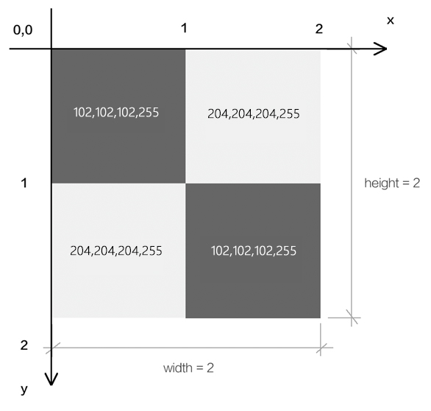
什么是canvas 坐标系？什么栅格？
canvas 坐标系就是右图的x,y 轴，轴上有刻度，x 轴越往右越大，y 轴越往下越大，因此零点在左上角，这和html 的坐标系是一样的。
栅格就是右图的4 个格子，每一个格子就是一个像素，像素具有rgba 数据。
像素的数量等于canvas 的宽度乘以高度

Slide 18

矩形的绘制方法
填充矩形方法：fillRect(x,y,w,h)
描边矩形方法：strokeRect(x,y,w,h)
清理矩形方法：clearRect(x,y,w,h)
填充矩形
描边矩形
清理矩形

Slide 19
绘制路径的步骤
开始建立路径：beginPath()
向路径集合中添加子路径：
[
moveTo(x,y); 形状; closePath() 可选,
moveTo(x,y); 形状; closePath() 可选,
moveTo(x,y); 形状; closePath() 可选,
]
显示路径：填充fill() ，描边stroke()

Slide 20
子路径的形状
直线：lineTo(x,y); lineTo(x,y); lineTo(x,y);
圆弧：arc(x,y,半径，开始弧度，结束弧度，方向)
切线圆弧：arcTo(x1,y1,x2,y2,半径)
二次贝塞尔曲线：quadraticCurverTo(cpx1,cpy1,x,y)
三次贝塞尔曲线：bezierCurverTo(cpx1,cpy1,cpx2,cpy2,x,y)
矩形：rect(x,y,w,h)

Slide 21
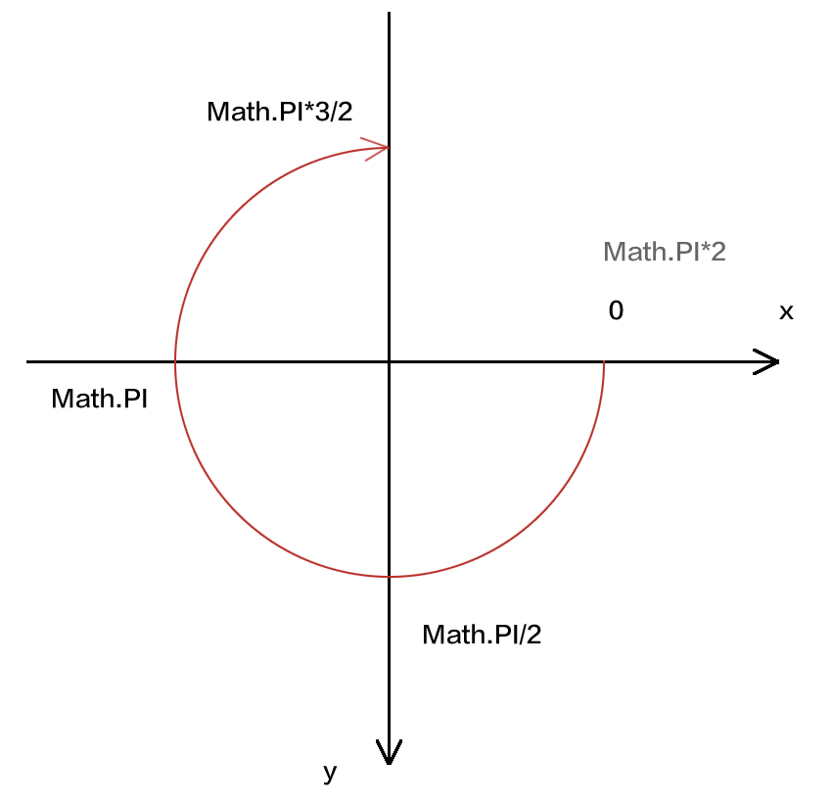
圆弧 arc(x,y,半径，开始弧度，结束弧度，方向)

Slide 22
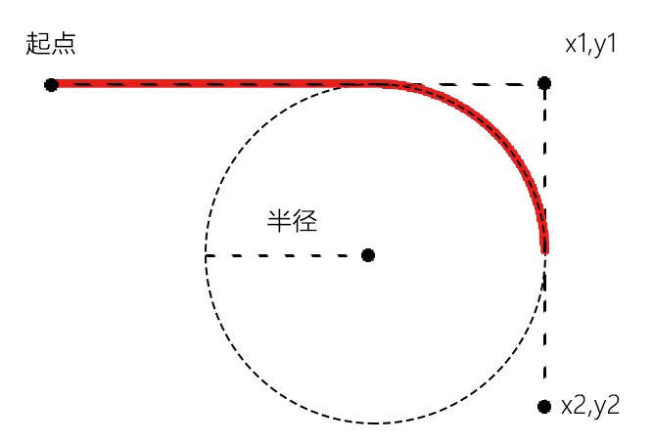
切线圆弧 arcTo(x1,y1,x2,y2,半径)

Slide 23
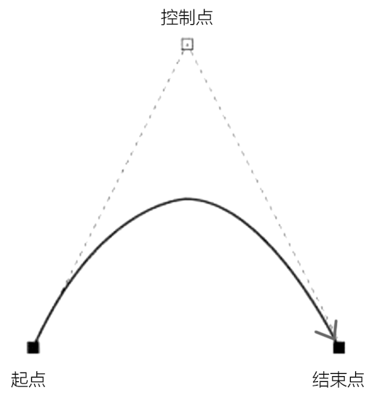
二次贝塞尔曲线
Notes:
这个节点需要互动,问问大家听懂了没？有没有什么问题？

Slide 24
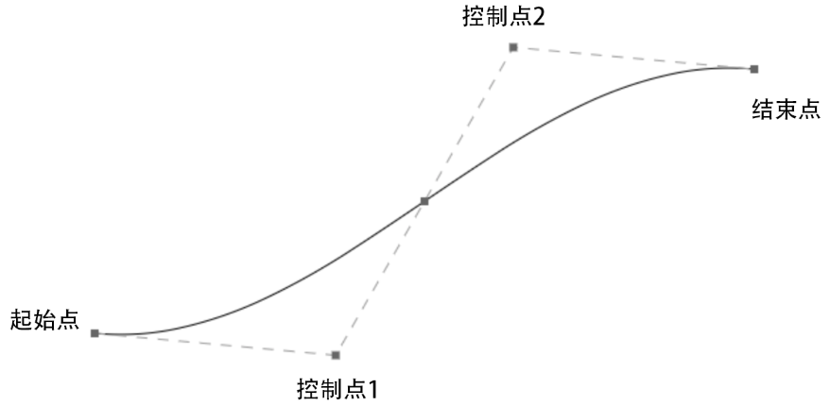
三次贝塞尔曲线
Notes:
这个节点需要互动,问问大家听懂了没？有没有什么问题？

Slide 25
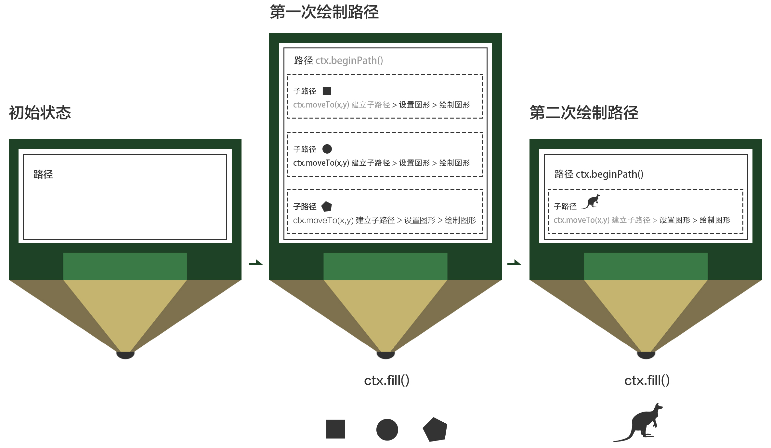
路径的绘图原理

Slide 26
路径和子路径的概念
路径：
路径是子路径的集合
一个上下文对象同时只有一个路径，想要绘制新的路径，就要把当前路径置空。
beginPath() 方法当前路径置空，也就是将路径恢复到默认状态，让之后绘制的路径不受以前路径的影响。
子路径：
子路径是一条只有一个起点的、连续不断开的线
moveTo(x,y) 是设置路径起点的方法，也是创建一条新的子路径的方法
路径里的第一条子路径可以无需设置起点，它的起点默认是子路径中的第一个点
注：rect(x,y,w,h) 绘制路径时，会具备moveTo() 功能。

Slide 27
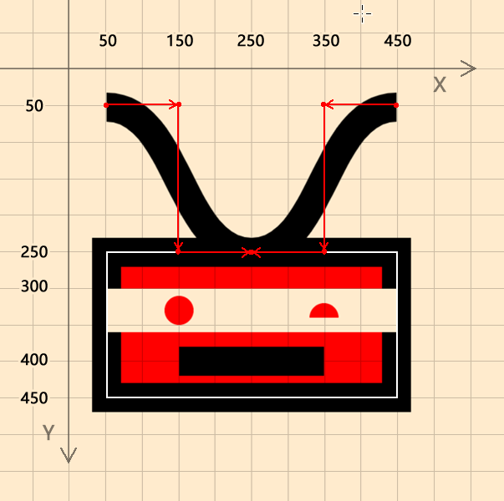
机器人
知识点：fillRect(),strokeRect(),clearRect(), lineTo(),arc(),bezierCurverTo()

Slide 28
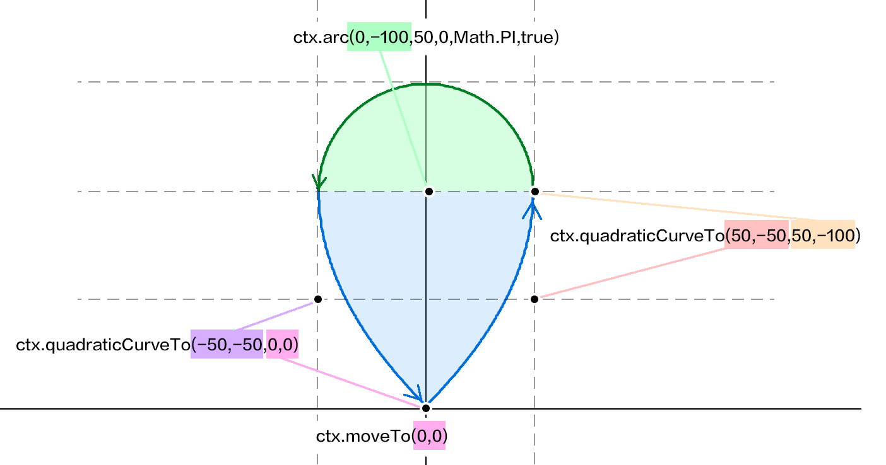
水滴

Slide 29
第三章 canvas 图形样式
李伟

Slide 30
课堂目标
掌握canvas 所提供的样式接口
能够绘制丰富多彩的图形

Slide 31
知识点综述
图形着色的区域
图形着色的方式
描边的样式
投影

Slide 32
图形的着色区域有两种
描边区域： strokeStyle 代表了描边样式，描边区域的绘制方法是 stroke()、strokeRect() 或者strokeText() 。
填充区域： fillStyle 代表了填充样式，填充区域的绘制方法是 fill()、fillRect() 或者fillText() 。

Slide 33
图形的着色方式有3种
纯色
渐变
纹理

Slide 34
纯色
书写方式：
red
#000000
rgb(r,g,b)
rgba(r,g,b,a)
赋值方式
ctx.fillStyle= ‘red’
ctx.strokeStyle= ‘ rgb(r,g,b) ‘

Slide 35
渐变
建立渐变对象的方式：
线性渐变 gradient=createLinearGradient(x1, y1, x2, y2)
径向渐变 gradient=createRadialGradient(x1, y1, r1, x2, y2, r2)
定义渐变的颜色节点
gradient.addColorStop(position, color)
赋值方式
ctx.fillStyle= gradient
ctx.strokeStyle= gradient

Slide 36
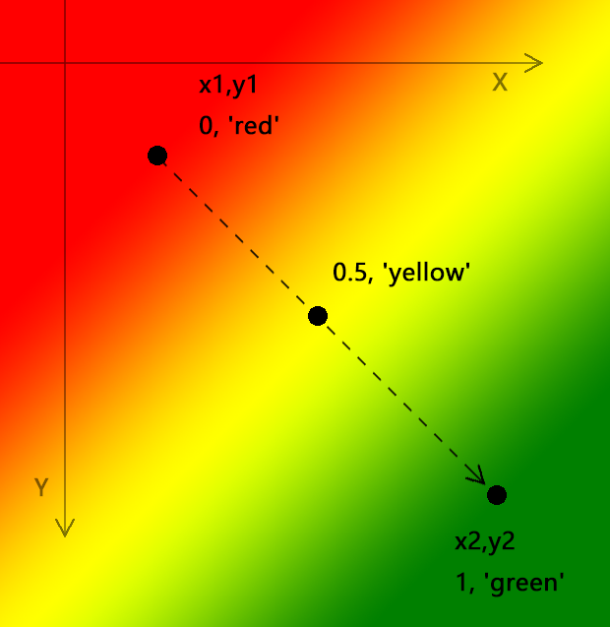
线性渐变
const linerGradient=ctx.createLinearGradient(x1,y1,x2,y2);
linerGradient.addColorStop(0,'red');
linerGradient.addColorStop(.5,'yellow');
linerGradient.addColorStop(1,'green');

Slide 37
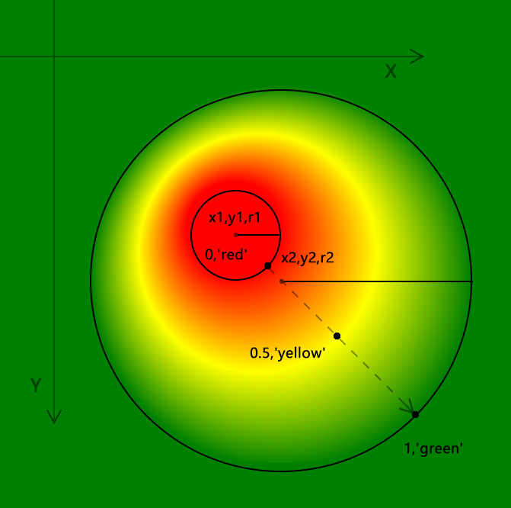
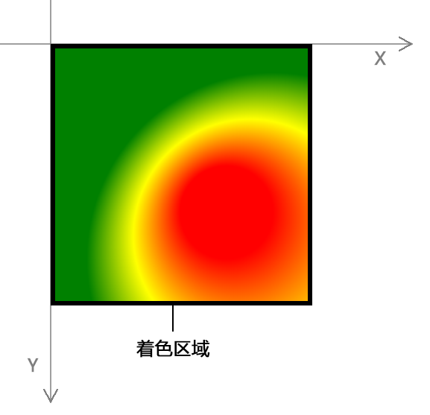
径向像渐变
const linerGradient=ctx.createLinearGradient(x1, y1, r1, x2, y2, r2);
linerGradient.addColorStop(0,'red');
linerGradient.addColorStop(.5,'yellow');
linerGradient.addColorStop(1,'green');

Slide 38
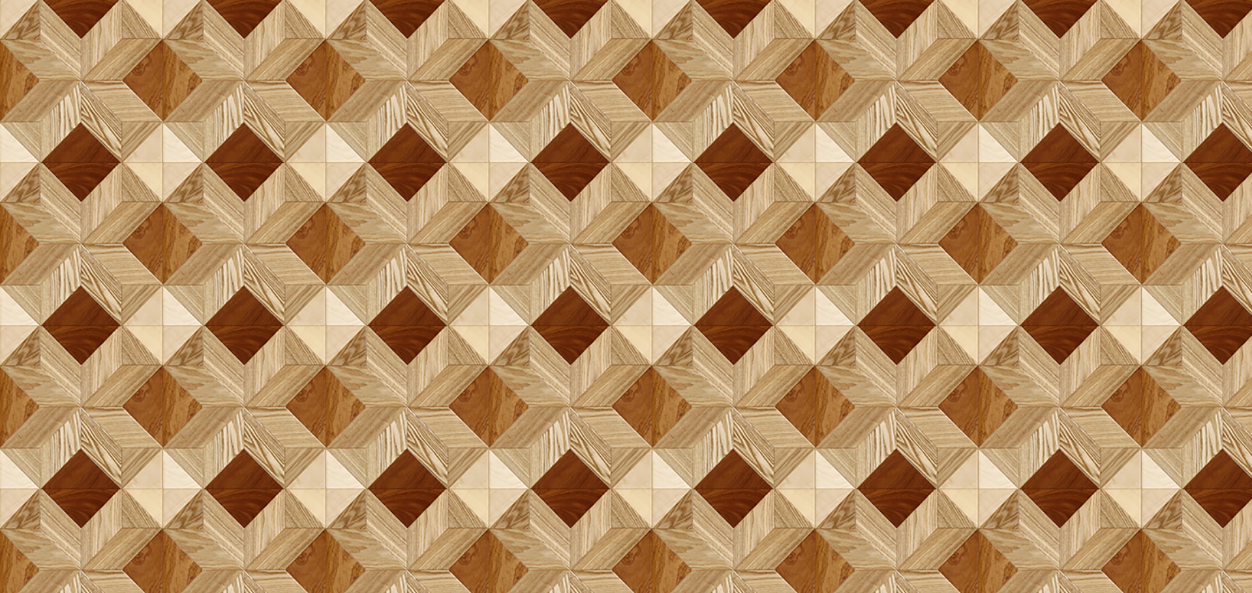
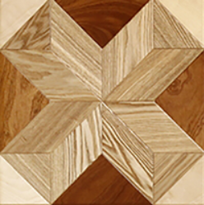
纹理
建立纹理对象：
pattern=context.createPattern(image,"repeat|repeat-x|repeat-y|no-repeat");
为着色样式赋值
ctx.fillStyle= pattern
ctx.strokeStyle= pattern

Slide 39
影响描边样式的因素
strokeStyle：描边的颜色
lineWidth：描边宽
lineCap：描边端点样式
lineJoin：描边拐角类型
miterLimit：拐角最大厚度（只适用于lineJoin=‘miter’ 的情况）
setLineDash(segments)：将描边设置为虚线，可以通过getLineDash() 方法获取虚线样式
lineDashOffset：虚线的偏移量

Slide 40
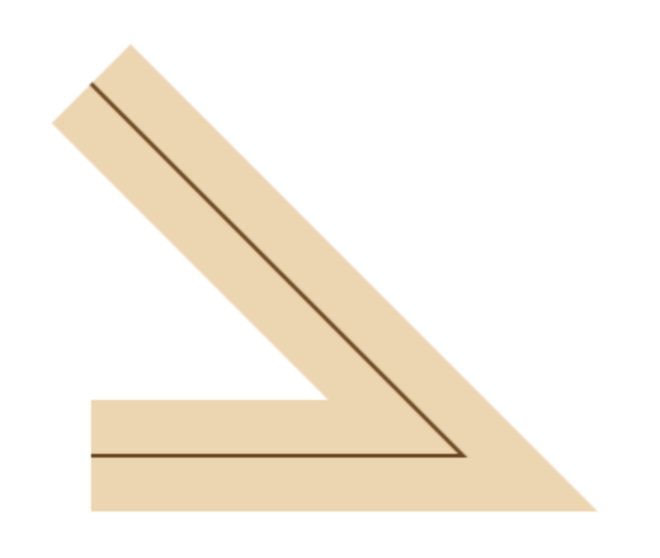
lineWidth 线宽
lineWidth 定义描边的宽度，它是从路径的中心开始绘制的，内外各占宽度的一半。

Slide 41
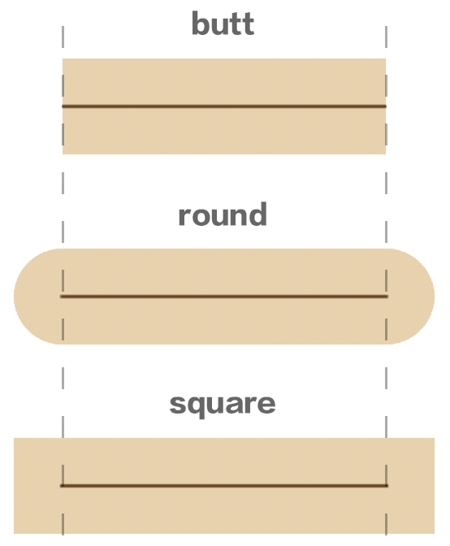
lineCap 线条端点样式

Slide 42
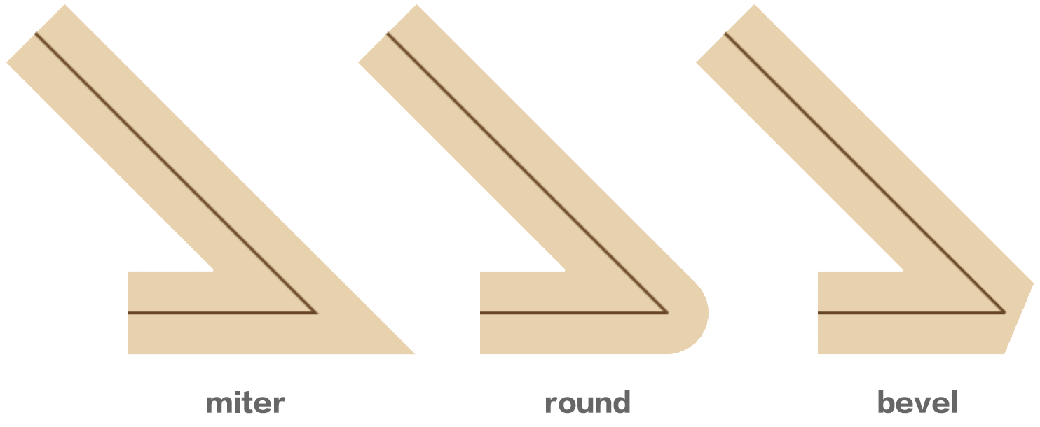
lineJoin 拐角类型

Slide 43
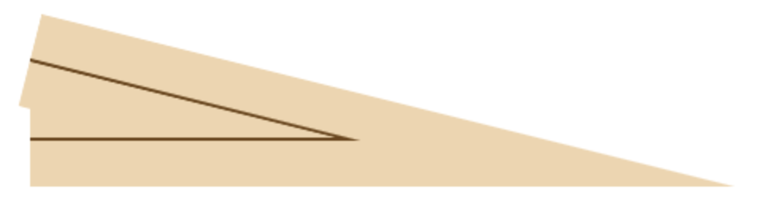
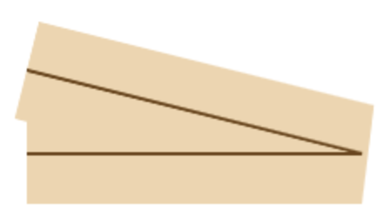
miterLimit
当lineJoin 为miter 时，若拐角过小，拐角的厚度就会过大。
ctx.miterLimit=1 后，可避免此问题

Slide 44
setLineDash(segments) 虚线
ctx.setLineDash([ 60, 90 ]);
ctx.setLineDash([ 60, 90, 120 ]);

Slide 45
lineDashOffset 虚线偏移
ctx.lineDashOffset=0
ctx.lineDashOffset=60
ctx.lineDashOffset=150

Slide 46
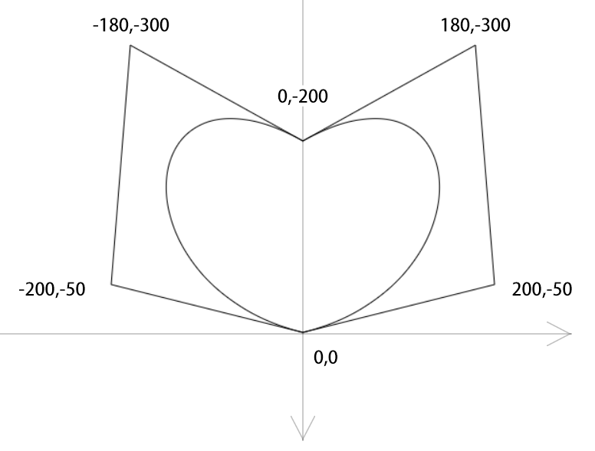
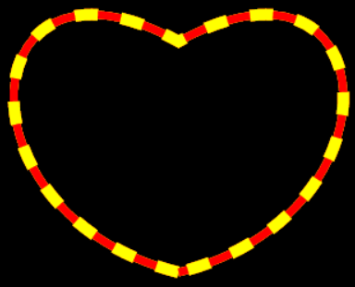
霓虹灯实例

Slide 47
投影的属性
位置：
shadowOffsetX = float
shadowOffsetY = float
模糊度： shadowBlur = float
颜色：shadowColor = color
注意：投影是上下文对象的一种属性，在绘制图形时，无论执行的是描边方法，还是填充方法，都会在其所绘图形的后面添加投影。

Slide 48
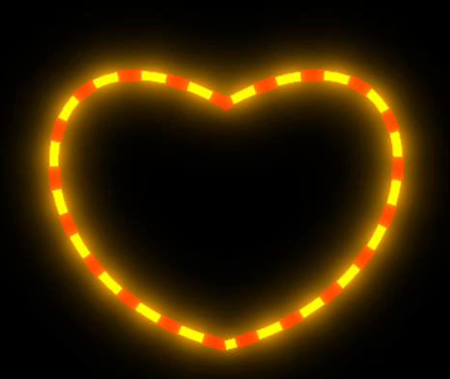
霓虹灯+光晕

Slide 49
注意
在绘制描边图形和填充图形的时候，都需要执行相应的方法，比如路径的fill() 、stroke() 方法。
而绘制投影时，则不需要任何方法，只要设置相应属性即可，这样在之后绘制图形的时候都会自带投影，无论这个图形是描边图形还是填充图形。

Slide 50
总结
canvas 的样式相当于衣服，canvas 图形就相当于衣服架子，无论多漂亮的样式都需要图形来承载。

Slide 51
第四章 canvas 文本
李伟

Slide 52
课堂目标
理解文本的属性和绘制方法。
可以灵活熟练的绘制文本。

Slide 53
知识点综述
文本的属性
文本的绘制方法

Slide 54
文本的属性有3 种
字体：font
水平对齐： textAlign
垂直对齐：textBaseline

Slide 55
font 字体
canvas 里的font 属性和css 的font 属性是一样的，它可以设置文本的粗细、字号、字体等。如：
css 设置字体：p{font:bold 15px arial;}
canvas 设置字体：ctx.font=‘bold 15px arial’

Slide 56
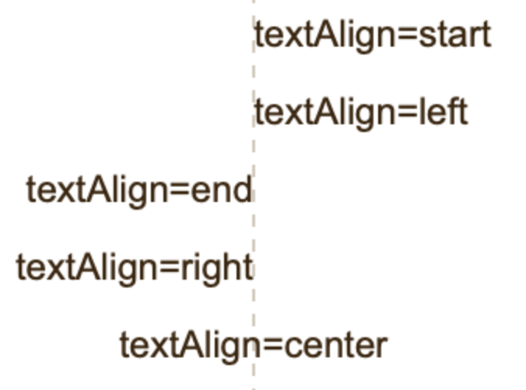
textAlign 水平对齐

Slide 57
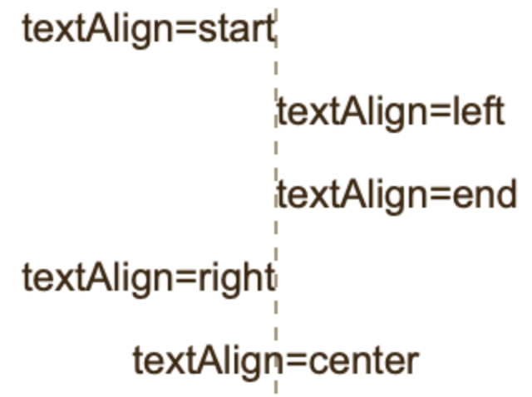
注意：start 和end 会受html 的dir 属性影响
默认情况：<html dir='ltr'>
<html dir=‘rtl'>

Slide 58
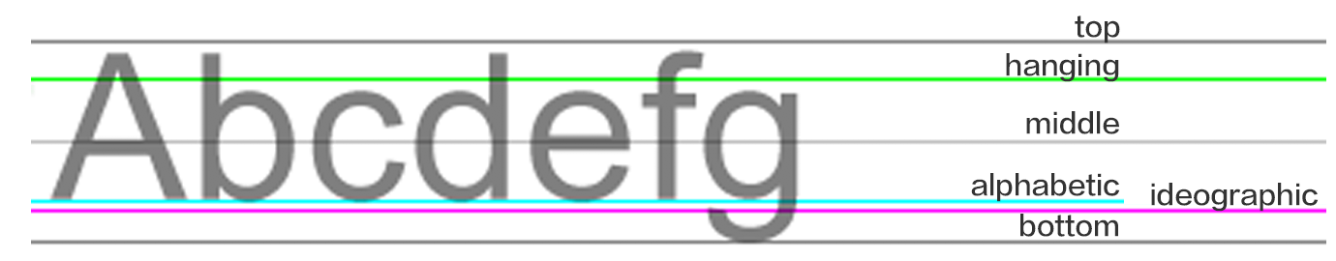
textBaseline 垂直对齐
alphabetic | 默认。标准字母基线对齐
top | 上对齐
hanging | 悬挂基线对齐
middle | 垂直居中
ideographic | 表意基线对齐
bottom | 下对齐

Slide 59
文本的绘制方法有2种
填充文字 fillText(text, x, y , maxWidth)
描边文字 strokeText(text, x, y , maxWidth)

Slide 60
扩展 - 获取文字宽度的方法
ctx.measureText(text)
此方法可以让某些元素随文字宽度的变化而变化；也可以让文字达到某种宽度的时候，发生某种变化。

Slide 61
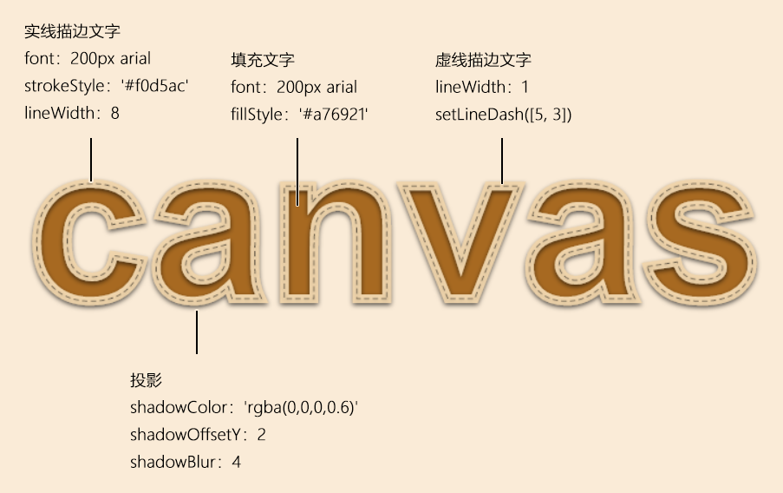
布艺文字
要点：fillText(), strokeText(), setLineDash(), shadowColor, shadowBlur, shadowOffsetY

Slide 62
文字特效
结合canvas 所提供的样式，可以制作许多丰富多彩的文字。

Slide 63

用canvas 实现丰富多彩的文字效果

Slide 64

用canvas 实现丰富多彩的文字效果

Slide 65

用canvas 实现丰富多彩的文字效果

Slide 66
第五章 canvas 图像
李伟

Slide 67
课堂目标
理解图像的获取方式。
在canvas 中灵活绘制图像

Slide 68
知识点综述
图像源
绘制图像的方法 drawImage()

Slide 69
常用的图像源
图像元素：<img>
视频元素：<video>
canvas：<canvas>

Slide 70
js 建立图像源的方式
<img>：
new Image()
document.createElement(‘img’)
<video>：document.createElement(‘video’)
<canvas>：document.createElement(‘canvas’)

Slide 71
drawImage() 的操作方式
绘图 + 位移：drawImage(image, x, y)
绘图 + 位移 + 缩放：drawImage(image, x, y,width,height)
绘图 + 裁切 + 位移 + 缩放：drawImage(image, x1, y1,w1,h1,x2,y2,w2,h2)

Slide 72
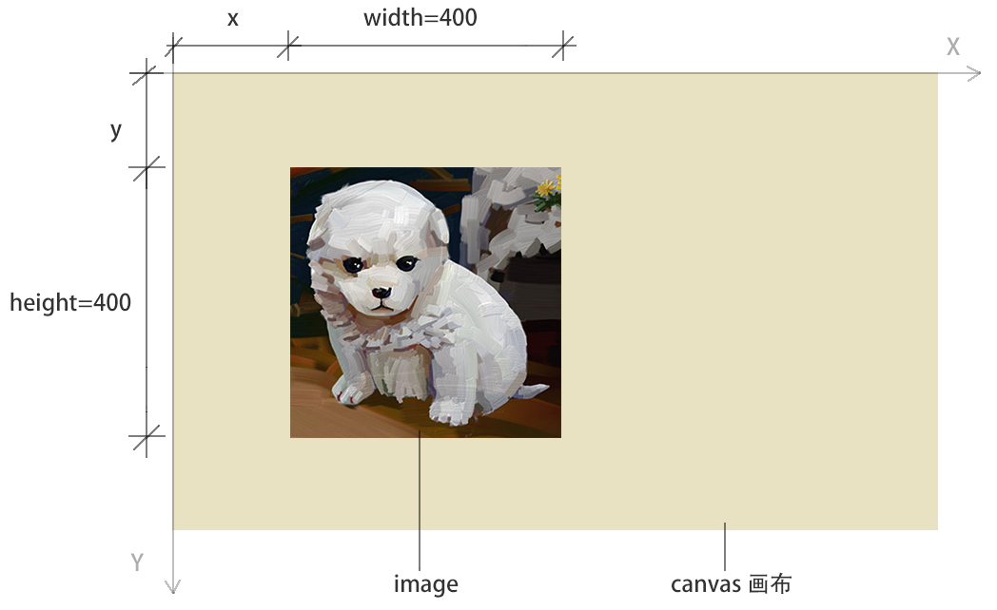
绘图 + 位移：drawImage(image, x, y)

Slide 73
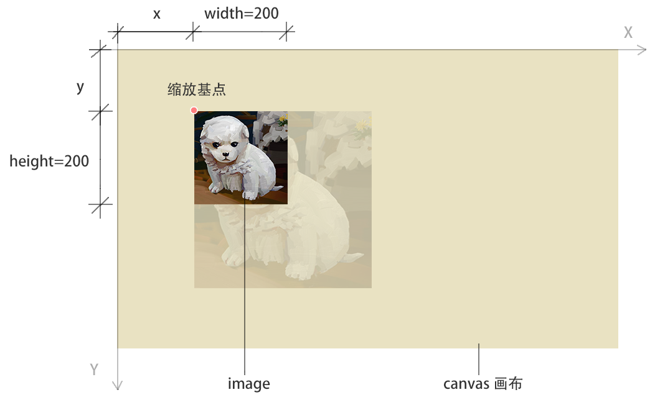
绘图 + 位移 + 缩放：drawImage(image, x, y,width,height)

Slide 74
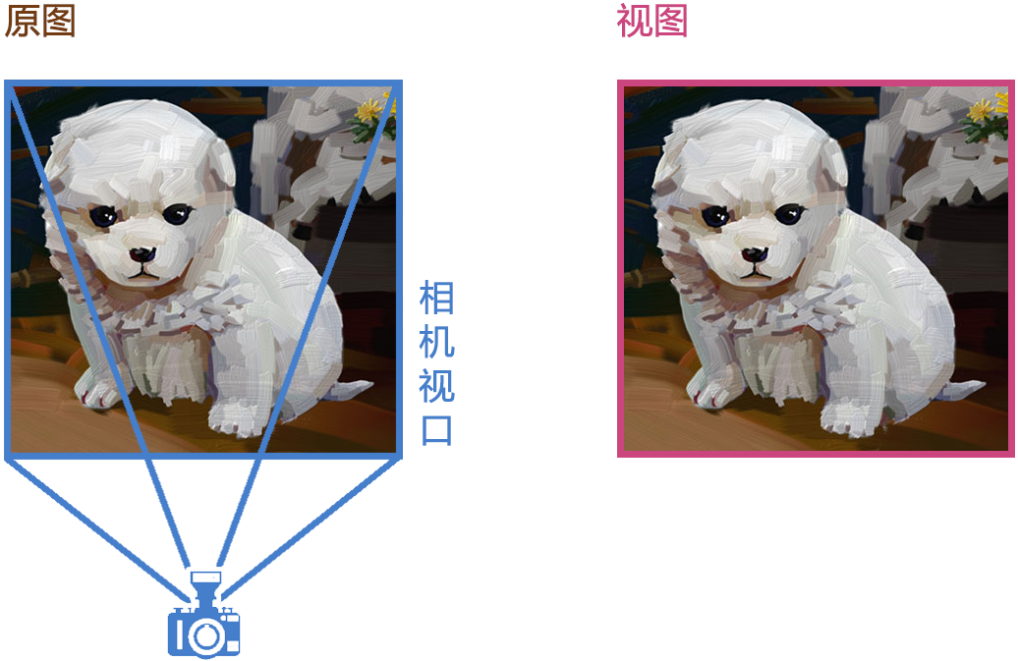
绘图 + 裁切 + 位移 + 缩放：drawImage( image, x1, y1,w1,h1,x2,y2,w2,h2)

Slide 75
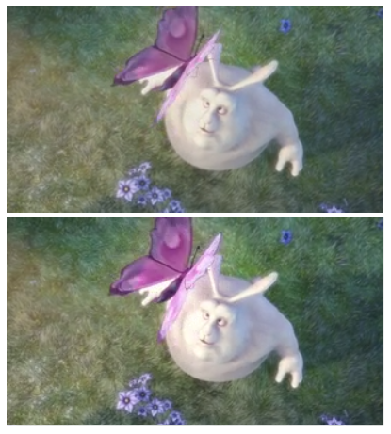
在canvas 中播放视频
要点：drawImage(image, x1, y1)
<video>
<canvas>

Slide 76

从雪碧图中裁剪图像
要点：drawImage(image, x1, y1,w1,h1,x2,y2,w,2,h2)

Slide 77
drawImage() 方法的作用
把现有的图片放到canvas 中去。
便于以后获取图片的像素集合（使用getImageData() 方法获取）。

Slide 78
第六章 canvas 像素级操作
李伟

Slide 79
课堂目标
理解ImageData() 对象的获取方式。
可以灵活操作像素。

Slide 80
知识点综述
ImageData() 对象
在canvas 中显示ImageData
操作像素

Slide 81
ImageData 是什么？
ImageData 是图片的数据化，它具备以下属性：
data：Uint8ClampedArray [r,g,b,a, r,g,b,a, r,g,b,a, r,g,b,a]
width：整数
heidth：整数
注：Uint8ClampedArray 翻译过来是 8位无符号整型固定数组，其取值范围是[0,255]。若小于0，则为0，大于255，则为255。若为小数，则取整，取整的方法是银行家舍入。

Slide 82
怎么拿到 ImageData() 对象？
直接建立ImageData() 对象（相当于自己新建了一张图片）。
new ImageData()
new ImageData(width, heidth)
new ImageData(Uint8ClampedArray, width, heidth)
ctx.createImageData()
ctx.createImageData(width, heidth)
ctx.createImageData(ImageData)
获取canvas 的ImageData() 对象（可以以此原理获取真实图片的数据）
ctx.getImageData(x, y, width, height)

Slide 83
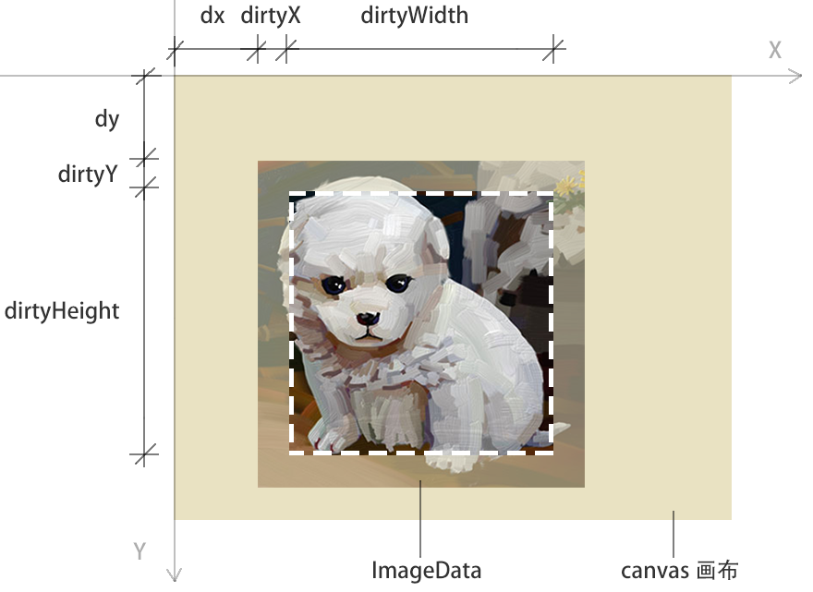
拿到 ImageData 后可以干什么？
在canvas 中显示ImageData：putImageData(ImageData, dx, dy, dirtyX, dirtyY, dirtyWidth, dirtyHeight)

Slide 84
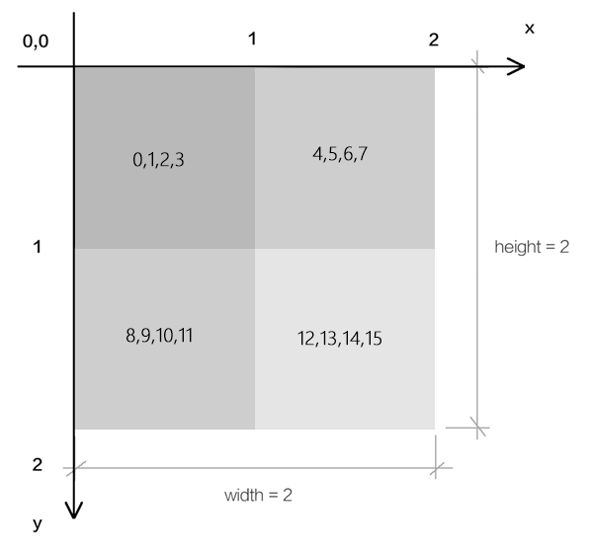
理解 ImageData 中的像素集合和图像栅格的对应关系
ImageData 对象的属性：
data：Uint8ClampedArray [0,1,2,3,4,5,6,7,8,9,10,11,12,13,14,15]
width：2
heidth：2
data 中的数值与栅格的对应关系：
先从第一行开始，遍历每一列，遍历完成后
进入下一行，遍历每一列，遍历完成后
进入下一行，遍历每一列，遍历完成后
进入下一行，遍历每一列，遍历完成后
……
直到遍历完最后一行的最后一列。

Slide 85
遍历像素的方法
像素遍历：每隔4 个数据遍历一次，简单快捷
行列遍历：基于行列遍历，可获取像素点的位置信息
逐像素遍历
行列遍历
for(let i=0;i<arr.length;i+=4){
let r=data[i+0];
let g=data[i+1];
let b=data[i+2];
let a=data[i+3];
console.log(r,g,b,a)
}
for(let y=0;y<h;y++){
for(let x=0;x<w;x++){
let ind=(y*w+x)*4;
let r=data[ind];
let g=data[ind+1];
let b=data[ind+2];
let a=data[ind+3];
console.log(r,g,b,a)
}
}

Slide 86

图像置灰
要点：灰度算法 const lm =0.299*r+0.587*g+0.114*b ;

Slide 87
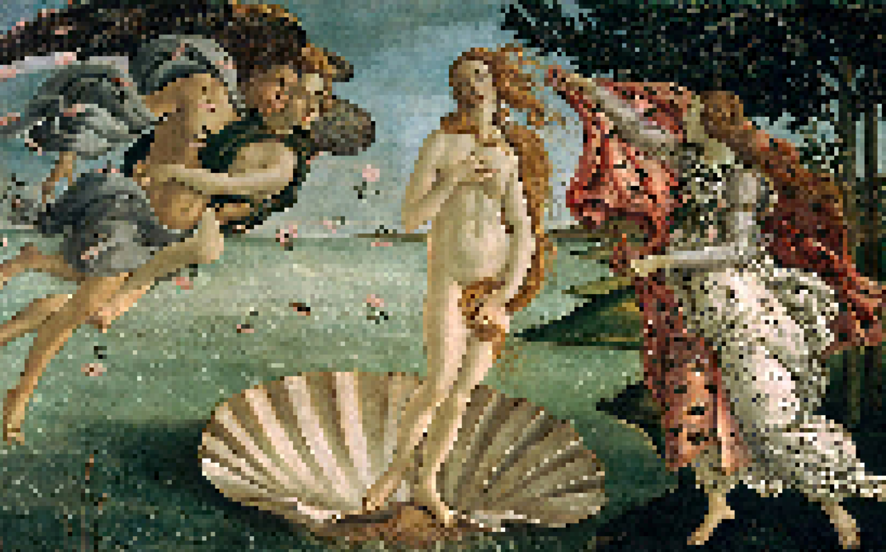
马赛克效果
要点：获取一区域的像素颜色，然后将此颜色赋给此区域的所有像素。

Slide 88
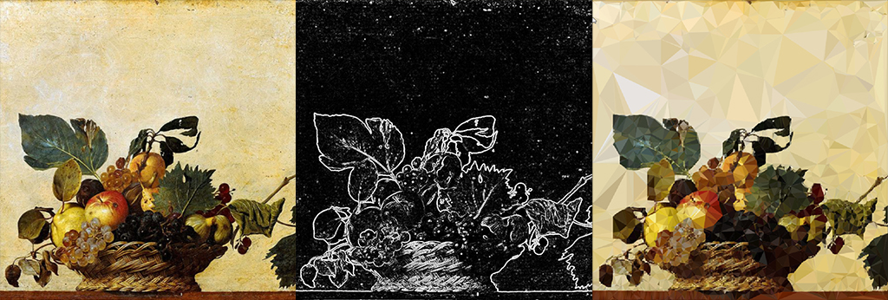
ImageData 的功能非常强大
我可以通过不同的算法，对ImageData 中的像素进行不同的处理。比如调整图片的色调，检测图像边缘，实现艺术效果，人脸识别……
原图
边界检测
Low Polly 风格

Slide 89
第七章 canvas 变换
李伟

Slide 90
课堂目标
掌握上下文对象的状态的管理方法。
可以灵活使用变换操控图形。

Slide 91
知识点综述
上下文对象的状态管理
canvas 变换

Slide 92
上下文对象的状态是什么？
上下文对象的状态就是上下文对象的属性。比如描边颜色，填充颜色，投影，线条样式，变换信息…

Slide 93
管理上下文状态的方法
保存当前状态：save()
恢复上一次保存的状态：restore()
一般在我们绘制具备同一种样式的图形时，都会用save() restore() 将其包裹起来。这是为了避免当前的图形样式影响以后的图形样式。

Slide 94
状态的嵌套
a - save() b - save()
restore() – b
restore() – a

Slide 95
变换的本质是对canvas 坐标系的操作
变换有3个特性：
移动： translate(x,y)
旋转： rotate(angle)
缩放： scale(x,y)

Slide 96
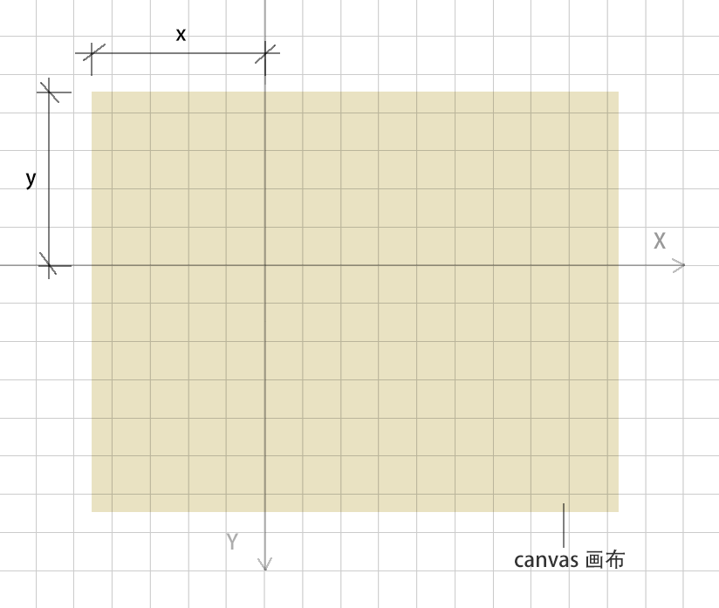
移动变换 translate(x,y)

Slide 97
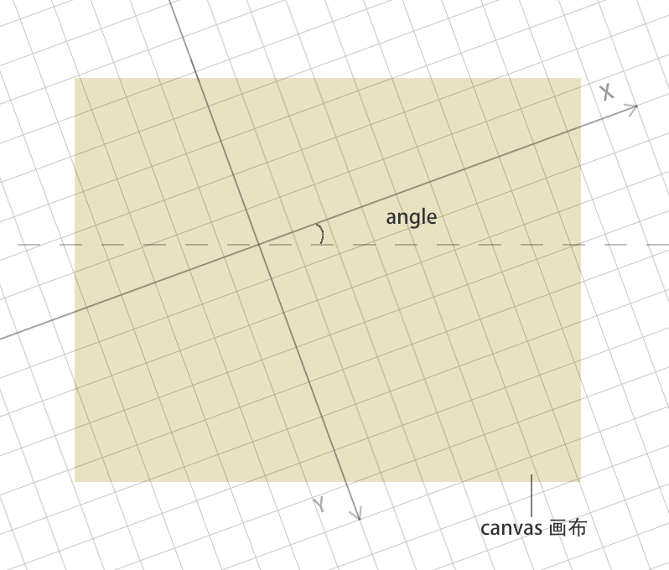
rotate(angle)

Slide 98
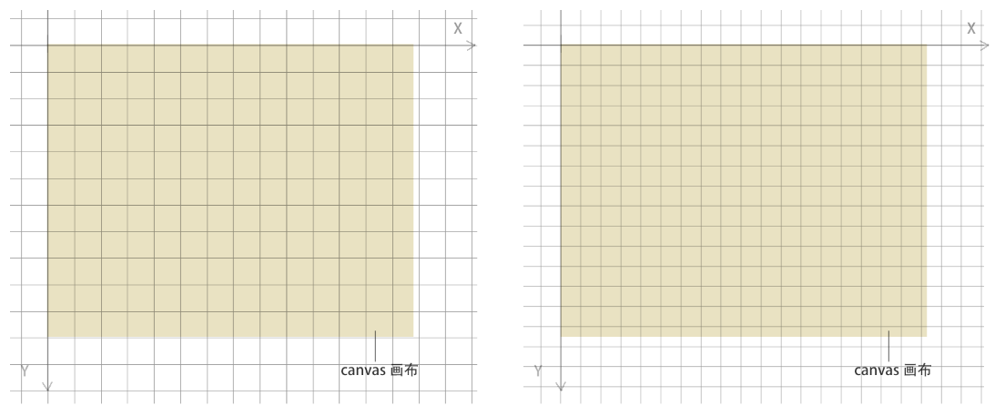
scale(x,y)

Slide 99
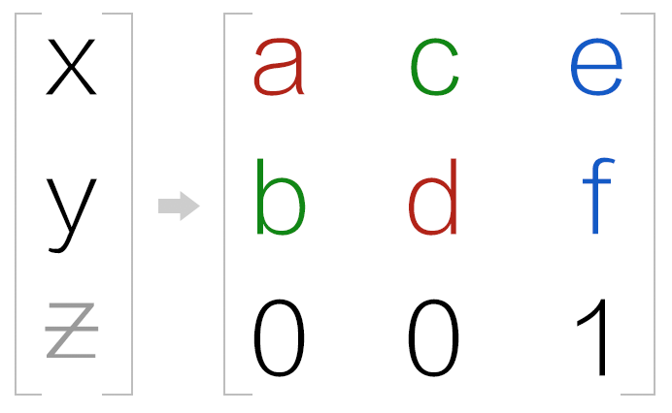
扩展 - 矩阵变换
相对变换矩阵：transform(a, b, c, d, e, f)
绝对变换矩阵：setTransform(a, b, c, d, e, f)
a,d ：x，y 轴向的缩放，默认为1
c,b ：x，y 轴向的倾斜，默认为0
e,f ：x，y 轴向的位移，默认为0

Slide 100
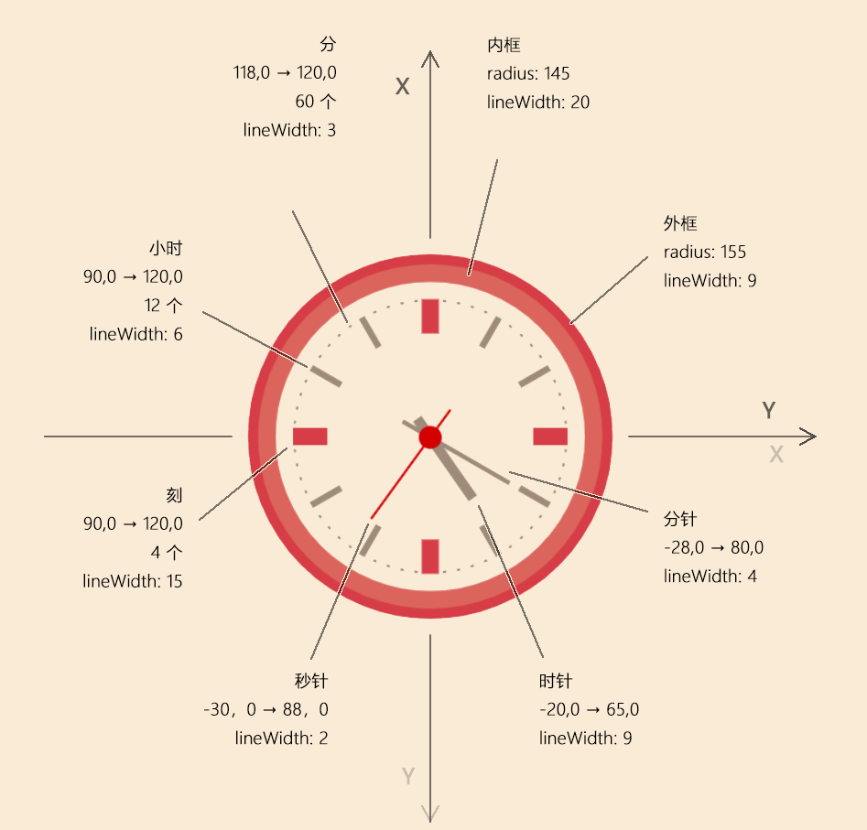
钟表

Slide 101
有变换的地方往往就有状态管理
对canvas 坐标系进行变换后，以后绘制的图形都会受这种变换影响。而我们有时会不想让其它图形受此影响，这样我们就需要用save() 和restore() 将变换方法和绘制图形的方法包裹起来。

Slide 102
第八章 canvas 动画
李伟

Slide 103
课堂目标
理解canvas 动画原理。
制作丰富多彩的动画。

Slide 104
知识点综述
制作动画的基本步骤
驱动动画的方法
速度和加速度
弹性运动
补间动画
用户交互

Slide 105
制作动画有4 步
清空 canvas
保存 canvas 状态
绘制动画图形
恢复 canvas 状态

Slide 106
驱动动画的方法有三种
setTimeOut(fn,time)
setInterval(fn,time)
requestAnimationFrame(fn)

Slide 107
驱动方法的优缺点
setTimeOut(fn,time) 和setInterval(fn,time)
优点：使用方便，动画的时间间隔可以自定义
缺点：隐藏浏览器标签后，会依旧运行，造成资源浪费。与浏览器刷新频率不同步。
requestAnimationFrame(fn)
优点：性能更优良。隐藏浏览器标签后，便不会运行。与浏览器刷新频率同步。
缺点：动画的时间间隔无法自定义

Slide 108
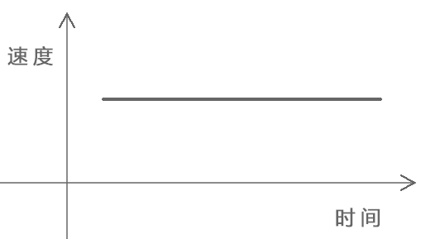
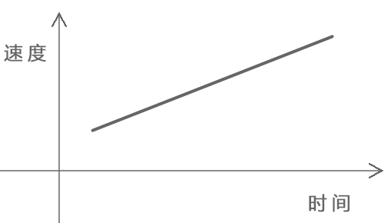
速度和加速度的定义
速度：描述物体运动快慢和运动方向的物理量
加速度：描述速度变化的量
匀速运动
obj.x+=vx;
obj.y+=vy;
加速运动：
vx += ax;
vy += ay;
obj.x+=vx;
obj.y+=vy;

Slide 109

示例-重力模拟
要点：使用requestAnimationFrame() 驱动动画，做匀速和加速运动
无重力状态
有重力状态

Slide 110
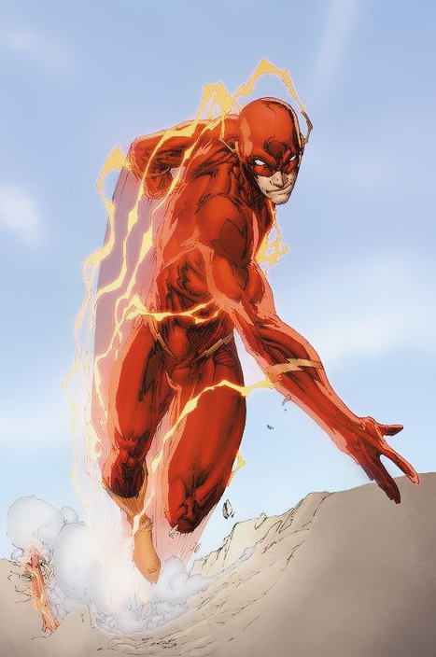
请求动画帧里的时间差
请求动画帧里的时间差是参差不齐的。比如第一次用16 毫米驱动了动画，下一次可能是20毫米，下下次可能是17 毫米。
举个栗子：
闪电侠第1 秒跑了100米；10 秒钟后，还是跑了100米；20秒 后还是跑了100 米。他是在做匀速运动吗？不是！
什么才叫匀速运动？
再举个栗子：
已知闪电侠的速度是100米/秒
闪电侠第1 秒跑了100米；10 秒钟后，跑了100*10米；20秒后，跑了100*20 米。这就是匀速运动！

Slide 111
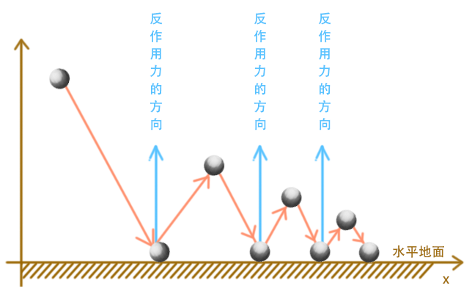
从小球落地的事例中解析反弹
当小球与水平的地面发生碰撞时，地面就会给小球一个反作用力，这个力的方向就是地面的法线方向，这个力的大小就是弹力。
vx=1
vy=2
vx=1
vy=-2*0.8

Slide 112
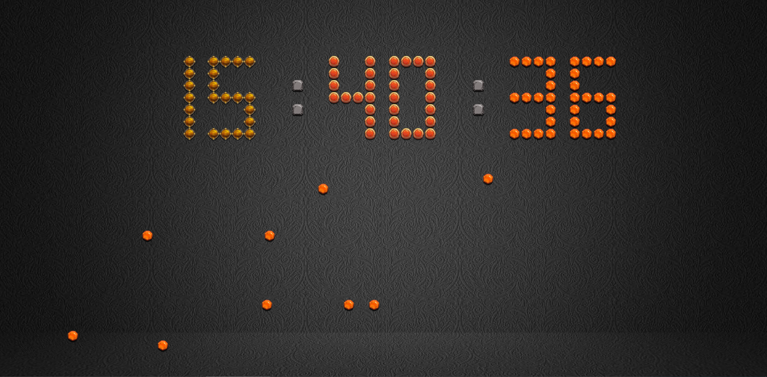
粒子时钟

Slide 113
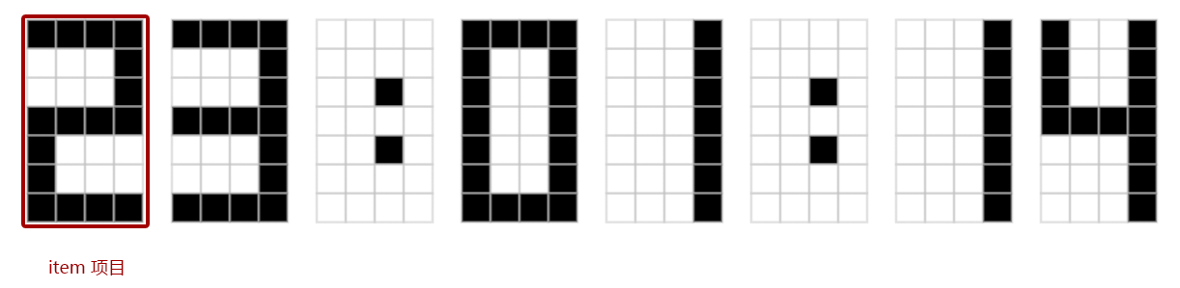
粒子时钟-项目
一个时钟中有8个项目

Slide 114
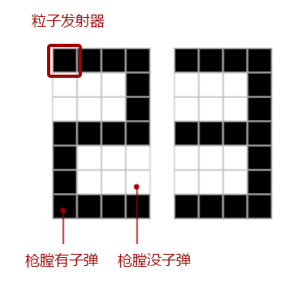
粒子时钟-粒子发射器
1个item 项目中有 4*7=28 个粒子发射器
粒子发射器有两种状态：
粒子发射器的枪膛里有子弹（粒子）
粒子发射器的枪膛里没有子弹（粒子）

Slide 115
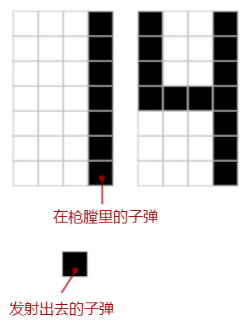
粒子时钟-粒子
粒子存在于粒子发射器中的粒子仓库中，它有两种状态
新生粒子 – 在枪膛里的子弹
坠落粒子 – 发射出去的子弹

Slide 116
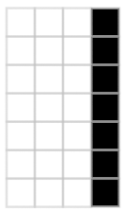
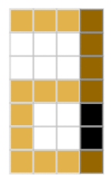

粒子时钟-粒子发射器的事件
将子弹上膛
将枪膛里的子弹发射器出去
当子弹飞到了canvas 画布外面时，将子弹从粒子仓库中销毁

Slide 117

粒子时钟-单个粒子发射器的实现
粒子x 轴速度的取值区间

Slide 118

粒子时钟-时钟的实现

Slide 119

粒子时钟-数字的匹配原理
按照项目的行数和列数，用数组画数字
之后，就可以遍历数字数据，将其中的1或者0 赋给项目中与其相对应的粒子发射器即可。

Slide 120

补间动画是什么？
补间动画是在两个关键帧之间，以某种算法自动计算物体运动的插值，从而形成一种过度效果。
线性插值
线性插值
样条线插值

Slide 121

用tween.js 做补间
点击进入github
点击进入中文教程

Slide 122
扩展-颜色也可以做补件动画
tween.js 并没有提供颜色的过度方法，所以我把d3 的color 插件拼装到了tween.js 中去，文件地址为 ./js/SupTween.js，使用之前需要引入d3-color.js

Slide 123
canvas 怎么给图形添加交互？
canvas 图形没有监听事件的方法。
比如用鼠标选择图形时，我们只能用canvas 画布监听事件，获取鼠标或触摸点在canvas 中的位置，再基于图形在canvas 中的位置和形状，判断选择的点位是否在图形中。

Slide 124
获取canvas 中鼠标位置的方法
canvas.addEventListener('mousedown', getPos);
function getPos(event){
const {clientX,clientY}=event;
const {left,top}=canvas.getBoundingClientRect();
const [x,y]=[clientX-left,clientY-top];
console.log(x,y);
}

Slide 125
扩展-获取触摸点点位的方法
canvas.addEventListener('mousedown', getPos);
function getPos(event){
const {pageX, pageY}=event.changedTouches[0];
const {left,top}=canvas.getBoundingClientRect();
const [x,y]=[pageX -left, pageY -top];
console.log(x,y);
}

Slide 126
常见图形的选择
矩形：
位置：x, y
尺寸：w, h
圆形：
圆心位置：center
半径： radius
扇形：
圆心位置： center
半径： radius
起始角度： startAngle
结束角度： endAngle

Slide 127

案例 – 矩形、圆形、扇形的拖拽

Slide 128

案例 – Math.atan2(y,x) 解析

Slide 129
canvas 动画的水很深很精彩
动画是像素在时间中的舞蹈。无论多么炫酷的动画，它都是在改变屏幕中像素的位置和色彩。
动画可以应用于canvas 图形的位置、旋转、缩放和样式。
动画的制作方式有两种：逐帧动画和补间动画。
逐帧动画只会考虑下一帧。
补件动画在动画的开始就已经知道了动画的结尾，只是动画的过程会有各自的精彩。

Slide 130
第九章 canvas 合成
李伟

Slide 131
课堂目标
理解合成的原理
可以灵活熟练的合成图像

Slide 132
知识点综述
透明度合成 globalAlpha
路径裁剪 clip()
全局合成 globalCompositeOperation

Slide 133

什么是globalAlpha？
globalAlpha 就是全局对象的透明度，全局对象就是canvas 的上下文对象。
使用方法：ctx.globalAlpha=0.6;

Slide 134
什么是路径裁剪？
路径裁剪就是在画布上设置一个路径，让我们之后绘制的图像只显示在这个路径之中。
路径裁剪的步骤：
定义路径
ctx.clip()
绘制其他图形

Slide 135

什么是全局合成？
全局合成是canvas 画布中的现有图像和即将绘制的图像的融合方式。
我们可以从形状和色彩两方面解读全局合成。
比如右图：
先画一个黄色的正方形
设置全局合成的属性
再绘制一个绿色的圆
更多…

Slide 136





全局合成的属性值
先画一个黄色的正方形，再绘制一个绿色的圆。（全局合成默认为source-over）
=
+
先画一个黄色的正方形，设置全局合成为destination-over，再绘制一个绿色的圆
=
+

Slide 137

刮刮乐
要点：globalCompositeOperation='destination-out’

Slide 138



刮刮乐绘制流程
建立两个canvas，分别是cb、cm：
cb 放置底图
cm 放置遮罩图，并在其中实现手绘效果
1，底图：在cb 中
2，遮罩图：在cm 中
3，手绘效果：在cm 中

Slide 139

拜年啦！→ source-in → drawImage()

Slide 140
总结
已绘制到canvas 上的图像不可被修改，只能被覆盖或擦除。
路局裁剪是基于路径的一种合成方式，它只能使用路径设置裁剪区域，如果是文字的话，就无效。
透明度合成和全局合成都是基于像素的操作。

Slide 141
第十章 canvas 综合实例
李伟

Slide 142
课堂目标
利用案例，巩固我们之前所学到的canvas 知识。

Slide 143
知识点综述
柱状图
饼图
折线图 - 扩展

Slide 144

柱状图效果

Slide 145
柱状图的核心内容
矩形
提示框
鼠标划入划出的事件

Slide 146
扇形
扇形
标签文字
提示框
鼠标划入划出的事件

Slide 147

柱状图示意图

Slide 148
绘制柱状图的步骤
一，声明必备数据
二，构建数据
三，基于数据绘图
四，鼠标交互

Slide 149

饼图效果

Slide 150

饼图的核心内容
扇形
提示框
鼠标划入划出的事件

Slide 151
用动画优化项目
有的时候图表加点动效，会让其看起来更加生动有趣。
所以，我接下来给饼图加点两个动画：
弹性动画
缓动跟随
怎么加动画？
第一次显示时：扇形由小变大，弹性运动
鼠标划入扇形时：
扇形扩大一圈，弹性运动
标签缓动跟随
鼠标划出扇形时：扇形缩小一圈，弹性运动

Slide 152
绘制饼图的步骤
一，声明必备数据
二，构建数据
三，基于数据绘图
四，鼠标交互

Slide 153

折线图效果

Slide 154
饼图的核心内容
顶点集合的建立
以点连线绘制直线
圆形顶点的鼠标交互

Slide 155


canvas 的精彩
canvas 是关于二维图形的语言，图形必然与艺术息息相关。这是在用程序搞艺术，算法也是必不可少。
canvas 精彩之处在于程序算法和艺术的结合。它可以用理性的逻辑算法来寻找艺术中美的规律。
我们若想深入运用canvas，可以再学习图形的架构、图像算法、动画算法、艺术设计等方面。

